Slide 1
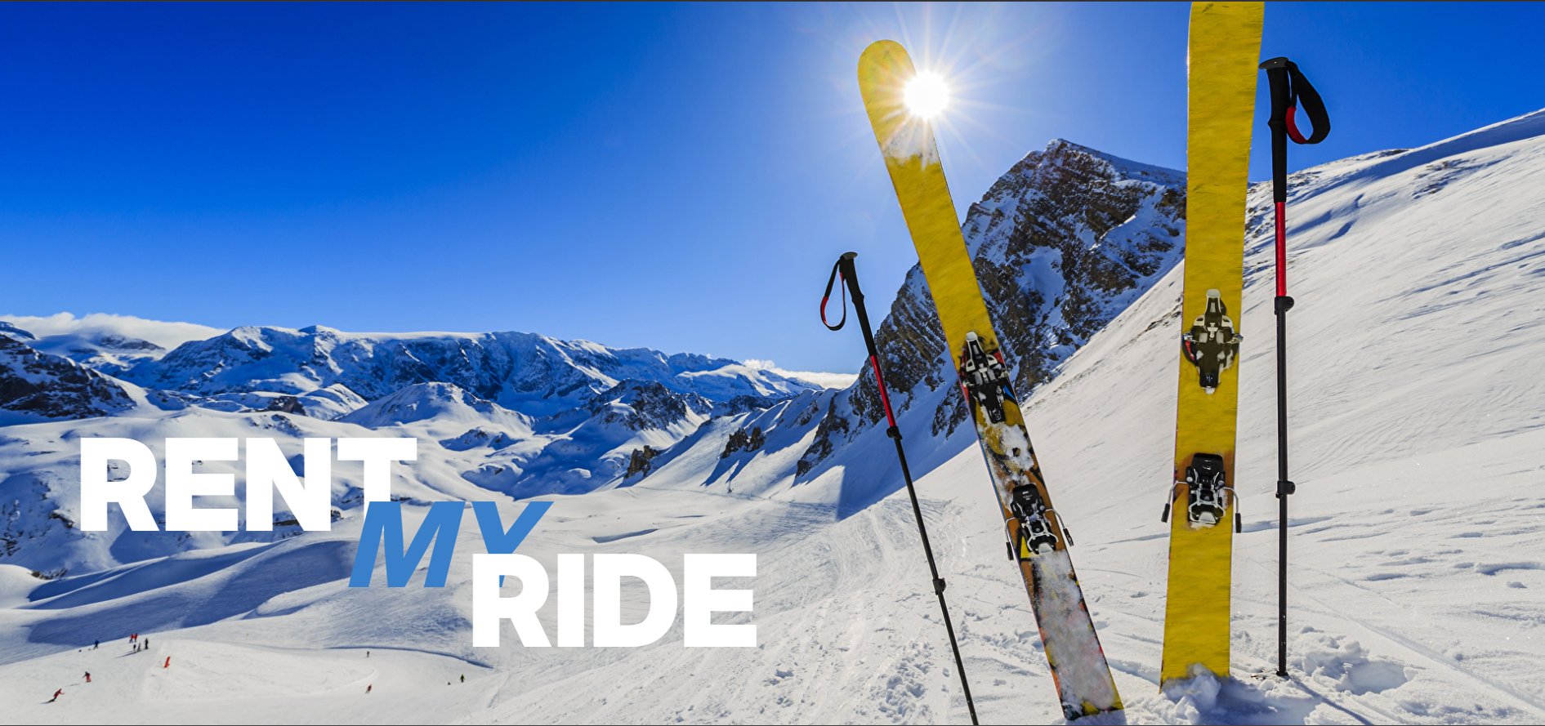
Jakob Peneder

Slide 2
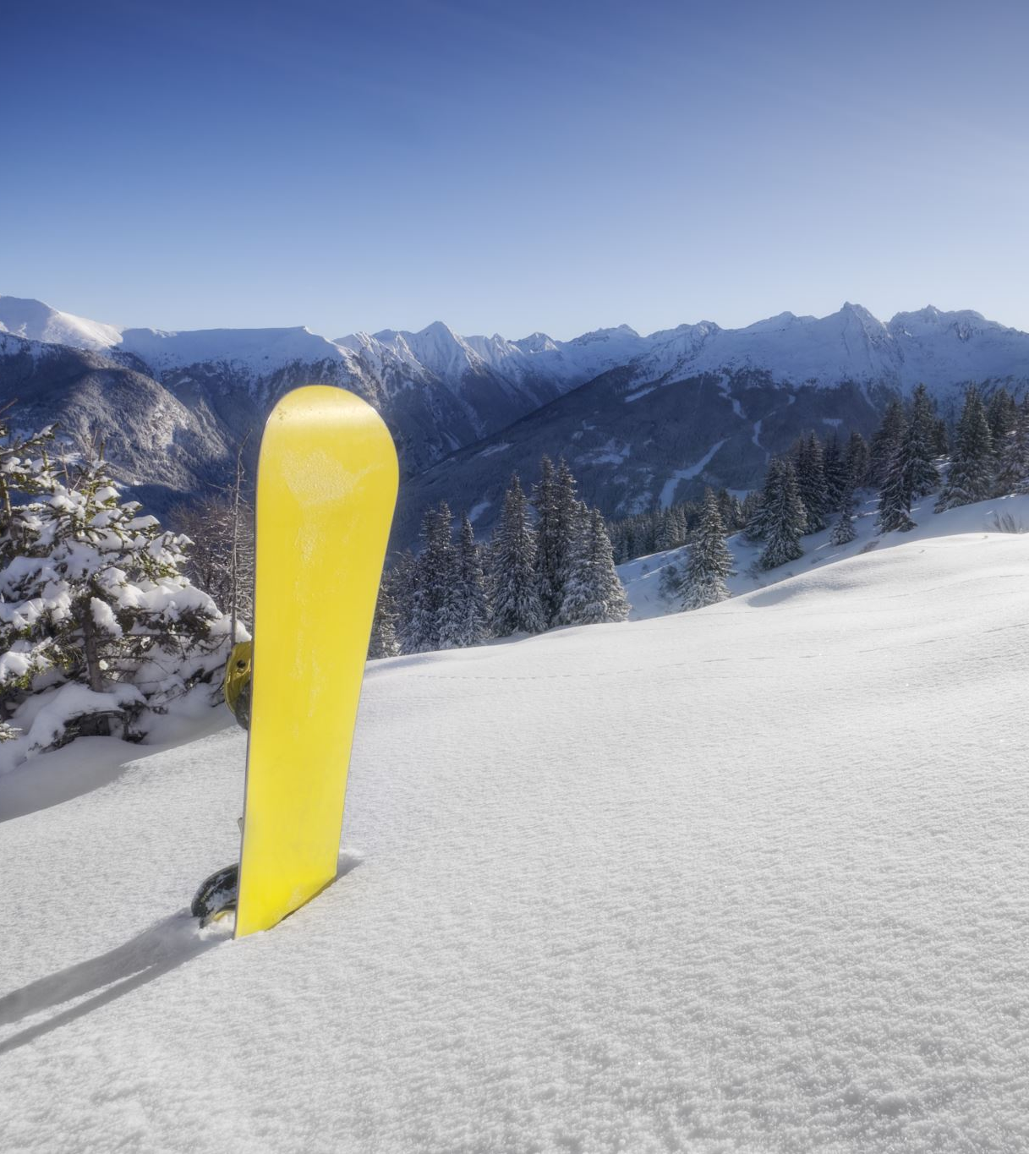
Konzept
Einfaches Mieten und Vermieten von Schi / Snowboards durch Privatpersonen

Slide 3
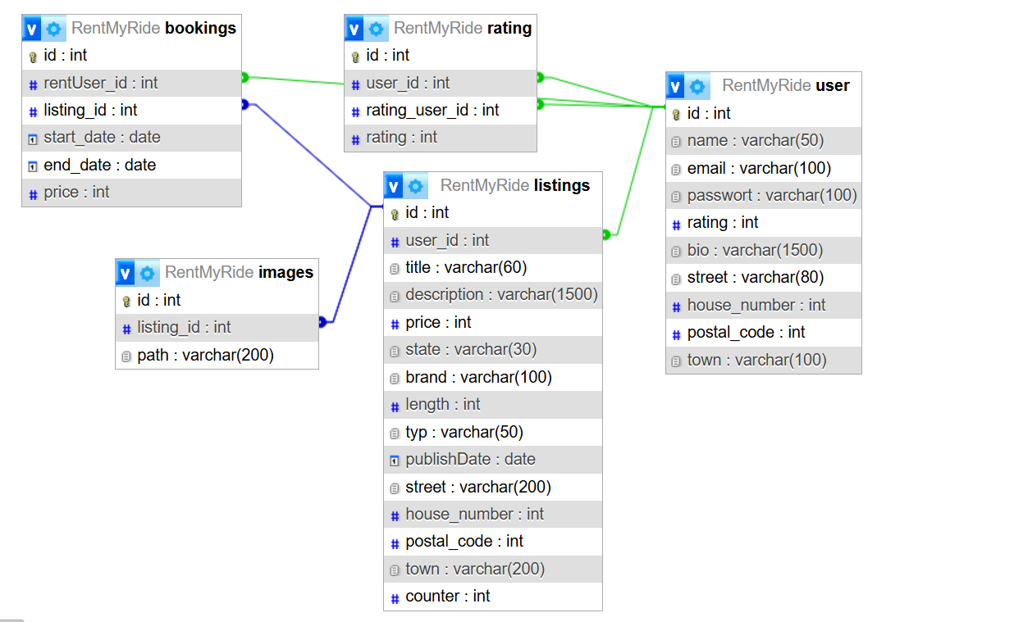

Slide 4
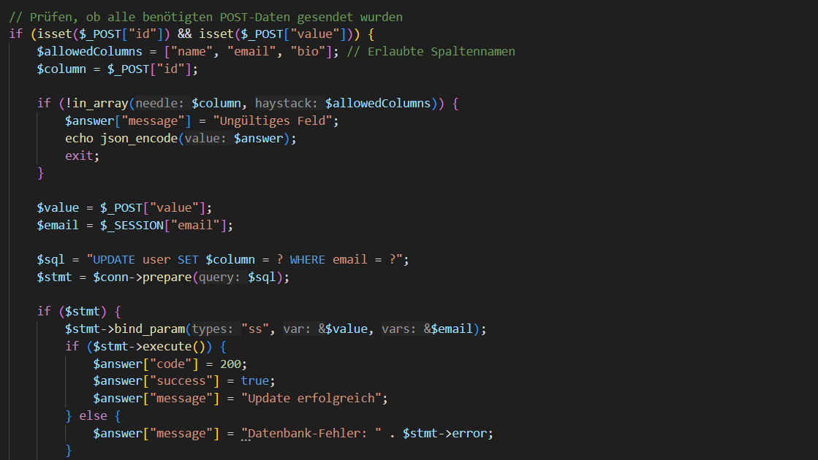

Slide 5
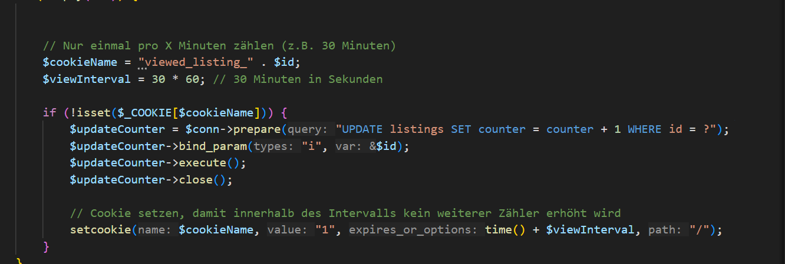
Wiederholte Aufrufe verhindern

Slide 6
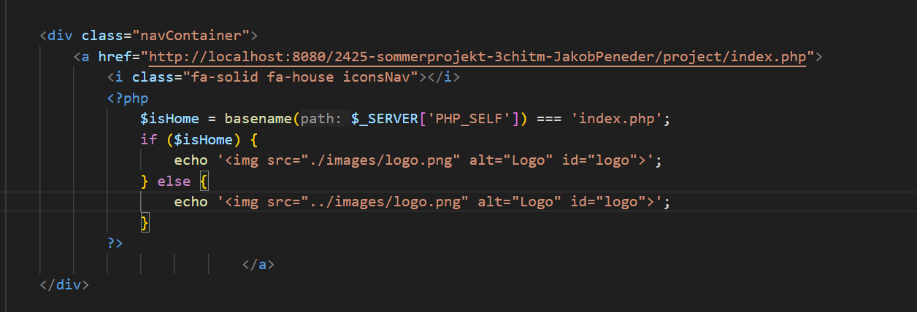

Slide 7
LIVE DEMO

